Slide 1
De nieuwe economie
Begrippen:
Geen nieuwe begrippen
IBS Thema
De nieuwe economie
Marktverkenning
Financiën
Projectmanagement
De verborgen impact
Ondernemen
IBS Toetsing
nvt
Week 1 | Week 2 | Week 3 | Week 4 | Week 5 | Week 6 | Vakantie | Week 7 | Week 8 | Week 9 | Week 10

Slide 2
Programma van vandaag
Definitieve samenwerkingsovereenkomst
Marktplaats-spel
Vormen bedrijfsidee

Slide 3
Wat is Ondernemendheid?
Prestatiegerichtheid dominantie marktgerichtheid flexibiliteit empathie zelfstandigheid sociale oriëntatie zelfvertrouwen doorzettingsvermogen | risicobereidheid creativiteit pro-activiteit plannen financieel beheren

Slide 4
Leerdoel
Aan het einde van de les heb je jezelf ontwikkeld op gebied van:
Creativiteit
Marktgerichtheid
Risicobereidheid

Slide 5
Opdracht: Marktplaats
Je hebt 1 week de tijd een product via marktplaats te verkopen aan een onbekende
Je kan bewijzen dat dit je is gelukt en hoe je dit hebt gedaan
Je zorgt voor creatieve promotie van je marktplaatsadvertentie via Social Media.
Je maakt foto’s van je product en maakt een passende omschrijving in de advertentie
Leerresultaten
Je hebt geleerd hoe het is om onder tijdsdruk een product te moeten verkopen.
Je hebt creativiteit getoond.
Op te leveren producten
Bewijs van verkoop binnen de gestelde tijd.
Je levert aan in een document de advertentie het fotoverslag, bewijs van de transactie en een reflectieverslag in.

Slide 6
Algemene spelregels
Gedraag je altijd netjes!
Leg alle handelen vast middels foto’s en/of filmpjes
Je mag alleen wettelijke toegestane activiteiten ondernemen, dus bedriegen, liegen, stelen, ontvreemden enz. is geen ondernemen en niet toegestaan
Je hebt een vandaag de tijd. Het bewijs van verkoop komt een week later.
Uit je bewijs moet duidelijk blijken dat jij aan de opdracht hebt voldaan. Leg hiervoor het proces vast met foto’s.
Het resultaat plaats je in je portfolio

Slide 7
Tips voor het maken van een goede advertentie
http://www.marketinggids.com/artikelen-sales/media/10-tips-voor-een-goede-advertentie
http://www.marktplaats.nl/i/help/verkopen-via-marktplaats/adverteren.dot
http://www.schrijvenvoorinternet.nl/2008/09/17/tips-voor-meer-verkoopsucces-op-marktplaats/

Slide 8
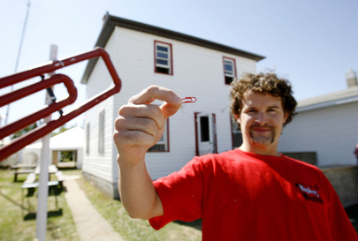
Vragen?
Tot 16:00 uur
Succes!

